Slide 1
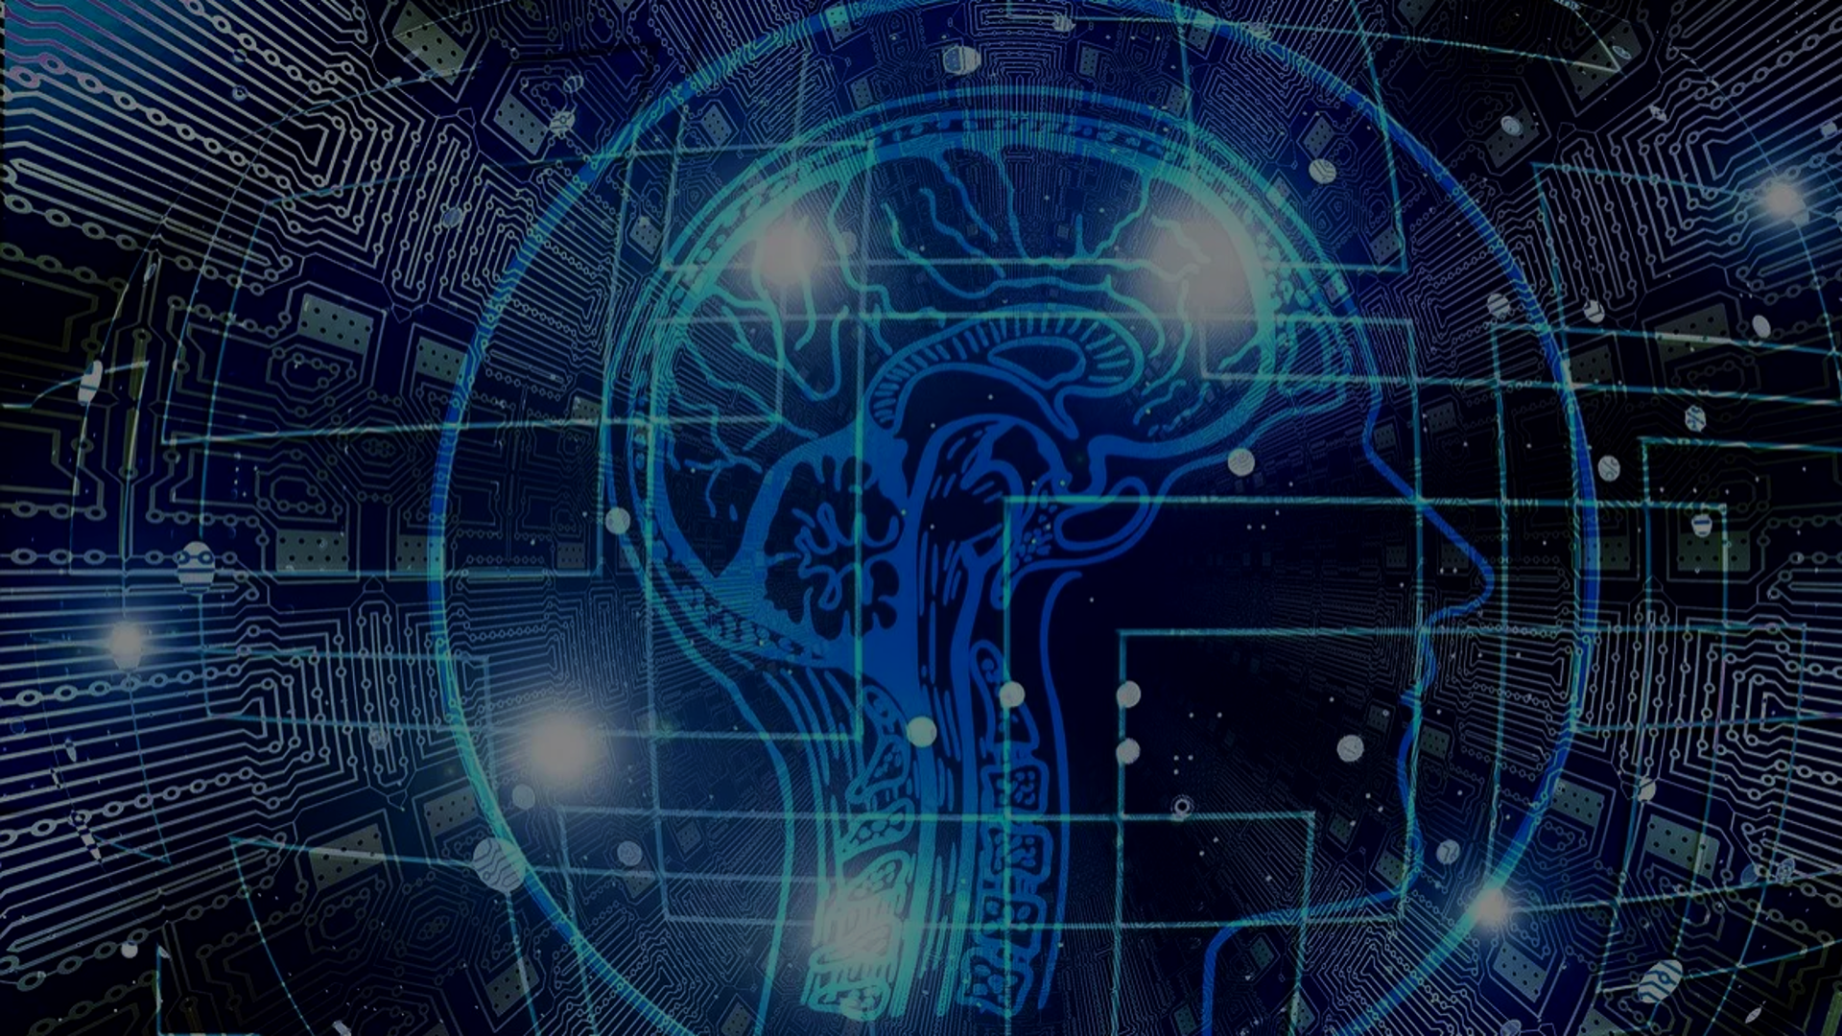
L’INTELLIGENZA ARTIFICIALE

Slide 2
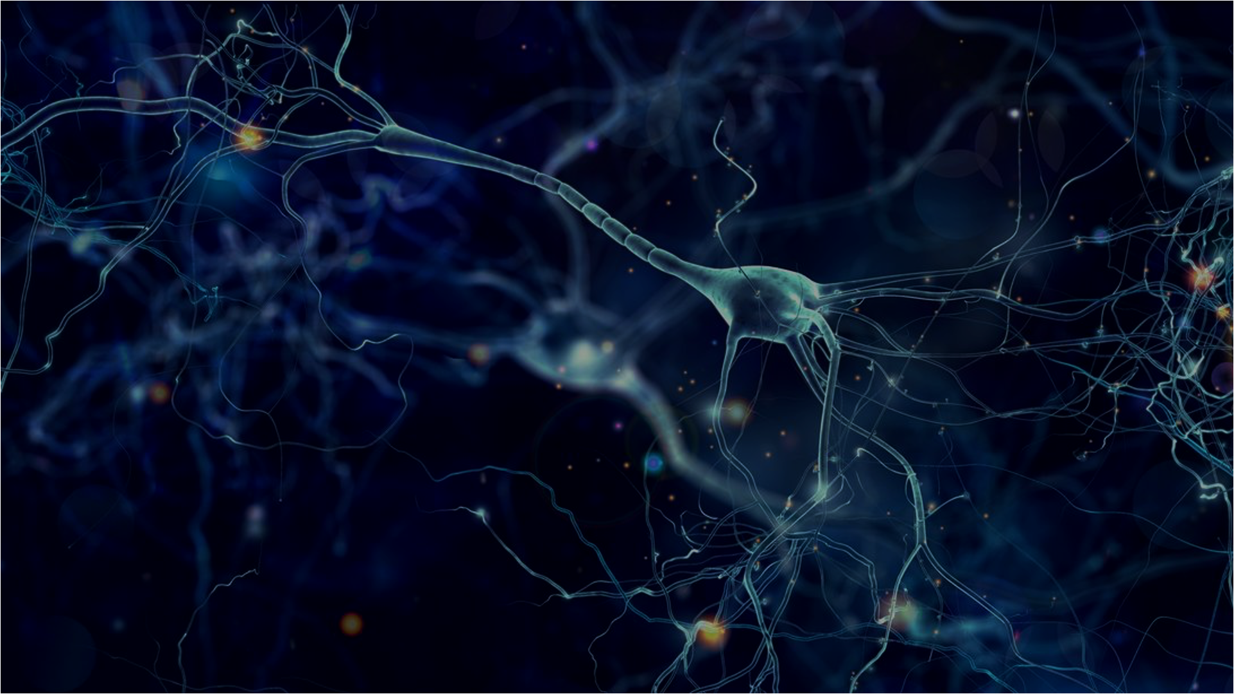
LLM, COSA SONO?
I Large Language Models si basano sul MASKING:
•"Il gatto _____ sul divano" → il modello impara a prevedere "dorme"
•"Il _____ dorme sul divano" → il modello impara a prevedere "gatto"
•"Il gatto dorme _____ divano" → il modello impara a prevedere "sul"

Slide 3
RICORDA …
1. Ho conoscenza e c’è tanto sul web
2. Ho poca conoscenza ma c’è tanto sul web
3. Ho poca conoscenza e c’è poco sul web
Mi posso fidare
Meglio controllare
Diffido

Slide 4



PRINCIPALI DRIVERS
MOLE DI DATI
MODELLI E ALGORITMI MIGLIORI
POTENZA HARDWARE GPU

Slide 5

IL DRIVER FONDAMENTALE
1. Seleziona e pulisce i dati
2. Selezione del modello più adatto
3. Tecniche di addestramento adeguate
4. Design dei test ed esperimenti

